Slide 1
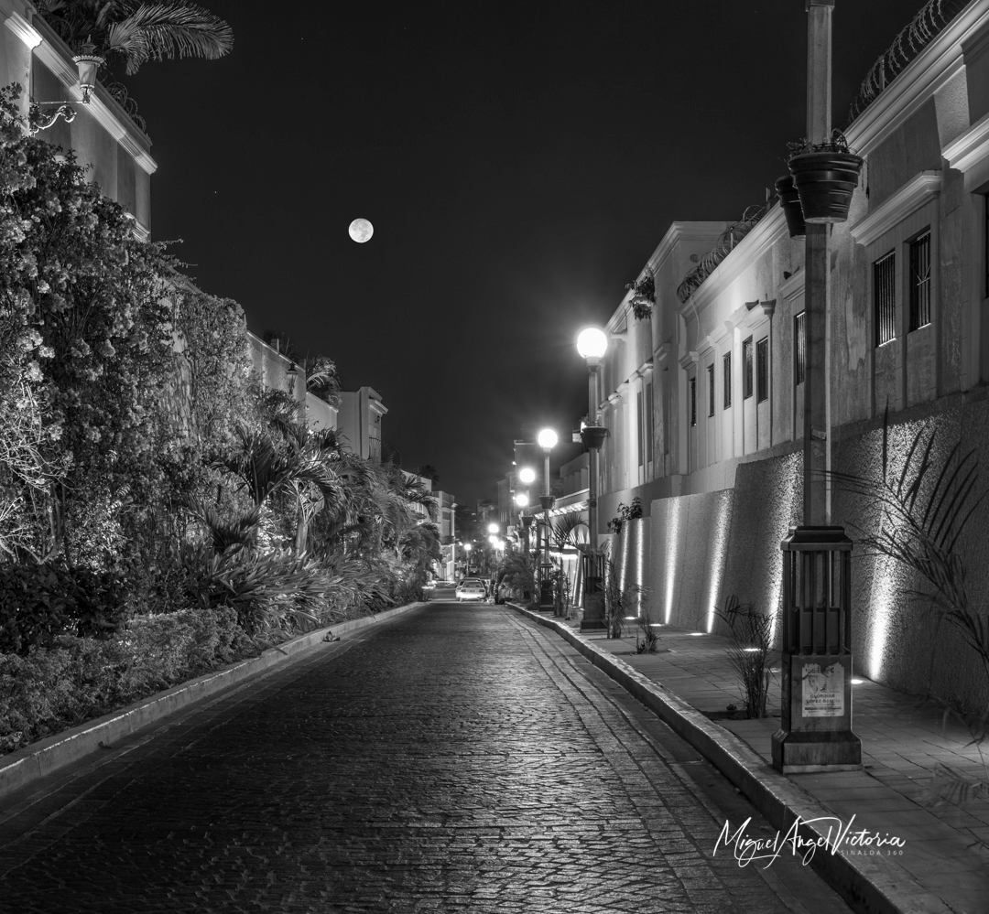

SENTIMIENTOS DIGITALES
23 – 27 Abril 2025

Slide 2
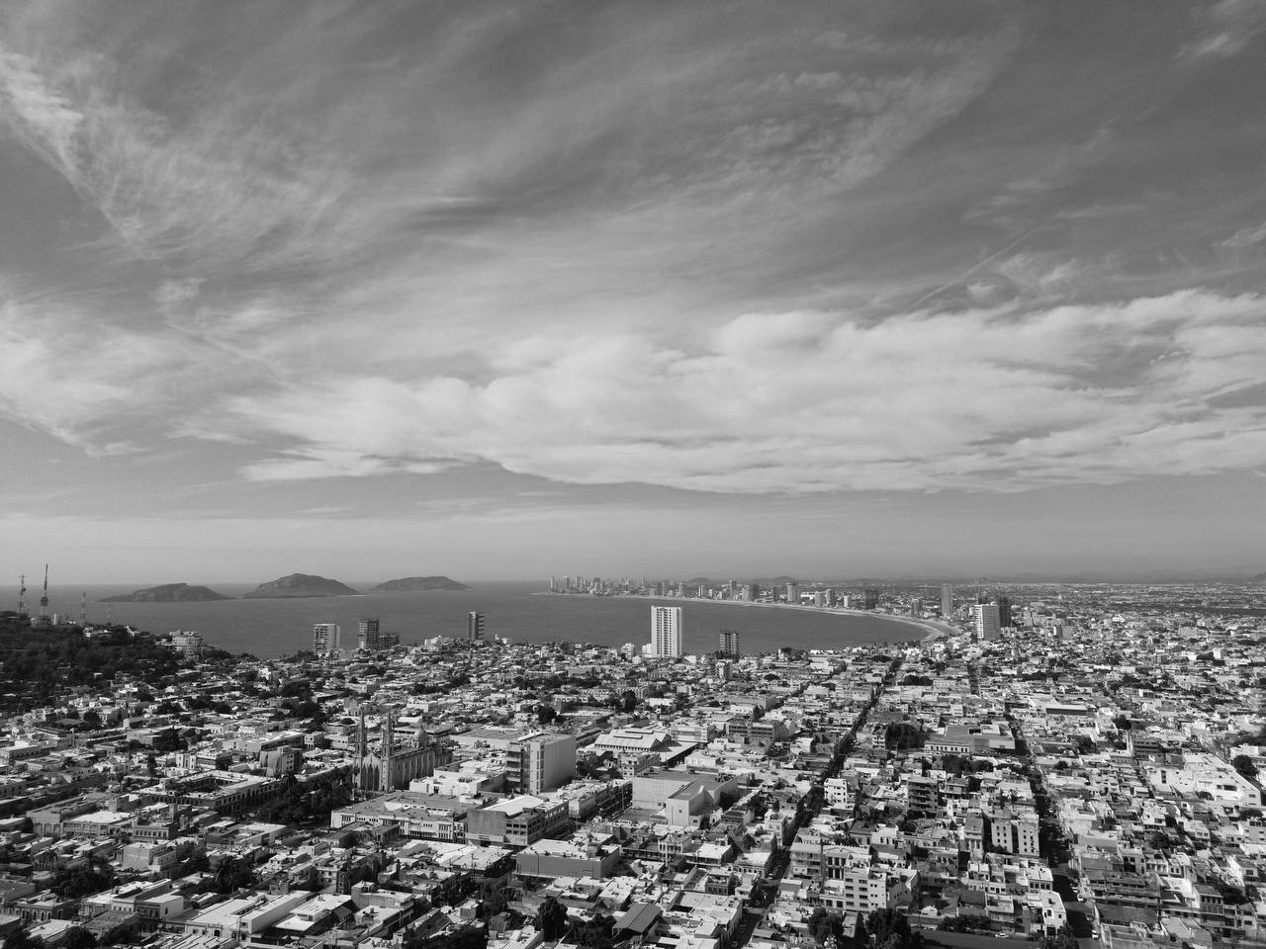

Centro de convenciones
Semana de la moto 2025

Slide 3
CENTRO DE CONVENCIOES :
CONVERSACIÓN DIGITAL
19- Abril al 02- Mayo 2025
Menciones totales
Menciones en medios sociales
Menciones positivas
Menciones negativas
Alcance total
8
4
4
0
22,1K
Investigación realizada por Ideas Frescas

Slide 4
CENTRO DE CONVENCIOES + EVENTOS:
CONVERSACIÓN DIGITAL
19- Abril al 02- Mayo 2025
Menciones totales
Alcance total
Menciones positivas
Menciones negativas
Media Presence Score
104
1.1M
49
0
9/100
+1056%
+14503%
+600%
0%
+800%
AVE
Alcance en medios sociales
Alcance en medios no sociales
Contenido generado por el usuario
Menciones en medios sociales
$103K
865K
240K
89
75
+17653%
+12174%
+46266%
+889%
+838%
Menciones en medios no sociales
Reacciones en las redes sociales (por ejemplo, «me gusta»)
Comentarios en las redes sociales
Acciones en redes sociales
Total de interacciones en las redes sociales
29
6087
26
242
6355
+2800%
+11835%
+2500%
+2320%
+10150%
Cambio: Porcentaje comparado con el rango de datos anterior
Eventos: Se refiere a los conciertos de los artistas que se presentaron en el centro de convenciones como: Los Cafres, Los Kumbia Kings, Molotov

Slide 5


MENCIONES MÁS POPULARES
revista_moto_oficial
Positive
Molotov la rompió en Mazatl...
Positive
instagram.com • 499 K followers • 2025-04-26
... [...] Por la noche, el Foro Biker vibró al ritmo de Mamut y los increíble...
Molotov la rompió en Mazatlán! Así se vivió el cierre de la Semana Internacio...
Los Cafres En Mazatlán 2023...
Neutral
Molotov Full Tour Schedule ...
archive.org • 2025-05-02
Los Cafres En Mazatlán 2023 by javi. Publication date 2023-02-02 Topics Cafre...
Molotov is currently touring across 12 countries and has 38 upcoming concerts...
Investigación realizada por Ideas Frescas

Slide 6



MENCIONES DE LOS PRINCIPALES PERFILES PUBLICOS
¡Mazatlán se rinde a la moto!
Positive
Radio_Formula
Positive
youtube.com • 2.9 M followers • 2025-04-25
La Feria de la Moto 2025 en Mazatlán, Sinaloa, se ha convertido en el evento ...
en marcha, y conciertos de Kumbia Kings y Molotov prenderán el ambiente.🏍️ S...
revista_moto_oficial
Positive
MolotovBanda
Positive
instagram.com • 499 K followers • 2025-04-26
¡La fiesta motociclista más esperada del año encendió Mazatlán este viernes! ...
Mazatlán! No falten locos 😎✌️ Boletos 🎟️👇 https://mazboletos.com/eventos/...
Investigación realizada por Ideas Frescas

Slide 7
MENCIONES
Investigación realizada por Ideas Frescas

Slide 8
ALCANCE
Investigación realizada por Ideas Frescas

Slide 9
MENCIONES POR CATEGORIA
Investigación realizada por Ideas Frescas

Slide 10
SENTIMIENTOS
Investigación realizada por Ideas Frescas

Slide 11
SENTIMIENTOS POR CATEGORIA
Investigación realizada por Ideas Frescas

Slide 12

INFLUENCERS: MAYOR PARTICIPACIÓN EN LA DISCUSIÓN
 | Nombre del perfil | Menciones | Alcance | Parte de la voz
 | Grupo Fórmula youtube.com | 1 | 288 K | 33.288%
 | revista_moto_oficial instagram.com | 2 | 158 K | 18.25%
 | Radio_Formula twitter.com | 3 | 118 K | 13.612%
 | MolotovBanda twitter.com | 1 | 25 179 | 2.91%
 | noroestemx twitter.com | 2 | 14 638 | 1.692%
Investigación realizada por Ideas Frescas

Slide 13
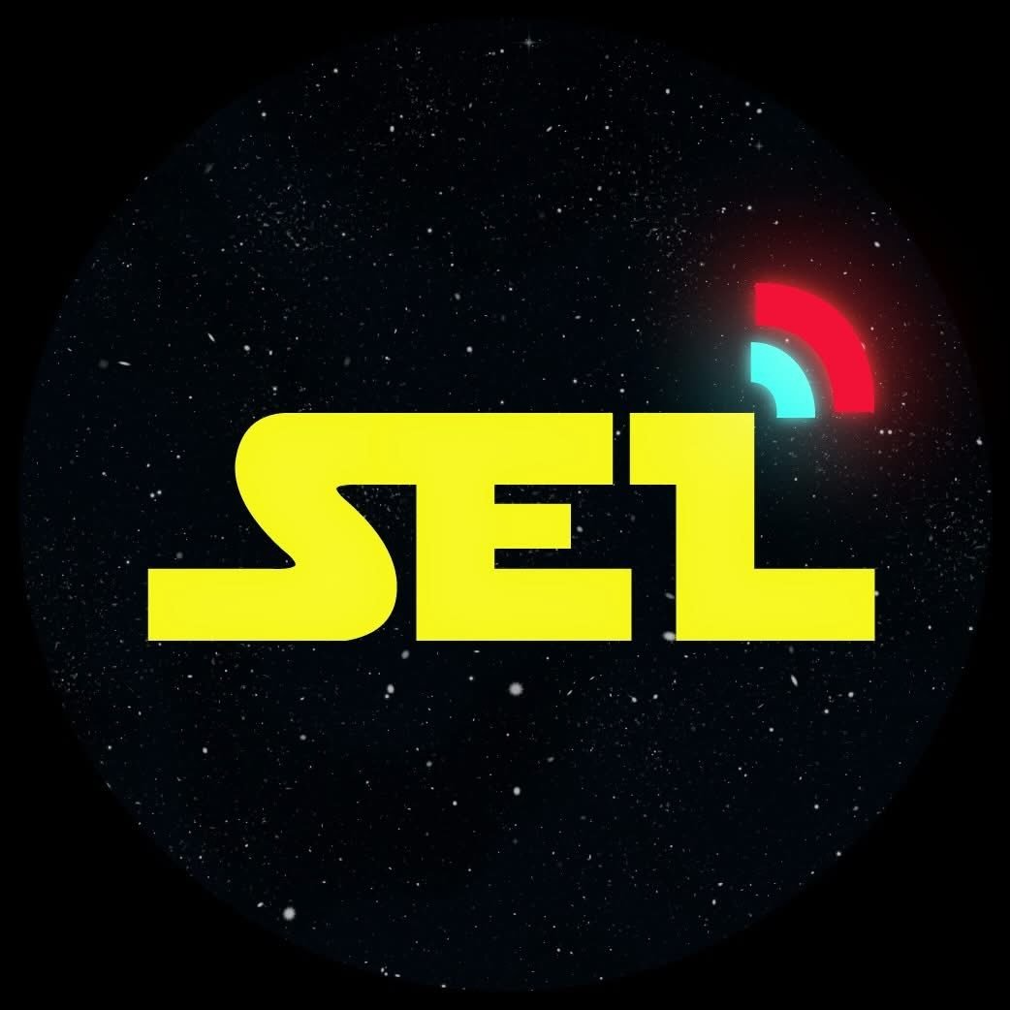
INFLUENCERS: MÁS SEGUIDORES
 | Nombre del perfil | Menciones | Alcance | Seguidores | Puntuación de influencia
 | Grupo Fórmula youtube.com | 1 | 288 K | 2.9 M | 10
 | MolotovBanda twitter.com | 1 | 25 179 | 1.3 M | 10
 | Radio_Formula twitter.com | 3 | 118 K | 981 K | 10
 | revista_moto_oficial instagram.com | 2 | 158 K | 499 K | 10
 | sinaloa_en_linea instagram.com | 1 | 4500 | 207 K | 10
Investigación realizada por Ideas Frescas

Slide 14
HASHTAGS Y ENLACES DE MODA
Hashtag | Menciones
#mazatlán | 24
#semanadelamoto | 17
#sinaloa | 14
#mazatlan | 10
#molotov | 10
#semanadelamoto2025 | 9
#forobiker | 6
#turismo | 4
Enlace | Menciones
https://eticacomunica.com... | 2
https://presenciadelpacifico.com... | 1
https://x.com/radio_formula/stat... | 1
https://x.com/noroestemx/status/... | 1
https://presenciadelpacifico.com... | 1
https://lineadirectaportal.com/s... | 1
https://x.com/radio_formula/stat... | 1
https://presenciadelpacifico.com... | 1
Investigación realizada por Ideas Frescas

Slide 15









SITIOS MÁS ACTIVOS
 | Fuente | Menciones
 | facebook.com | 28
 | instagram.com | 24
 | twitter.com | 15
 | youtube.com | 8
 | punto.mx | 3
 | Fuente | Menciones
 | presenciadelpacifico.com | 3
 | miciudad.mx | 3
 | olegario.mx | 2
 | mapcarta.com | 2
 | yateenteraste.mx | 1
Investigación realizada por Ideas Frescas

Slide 16
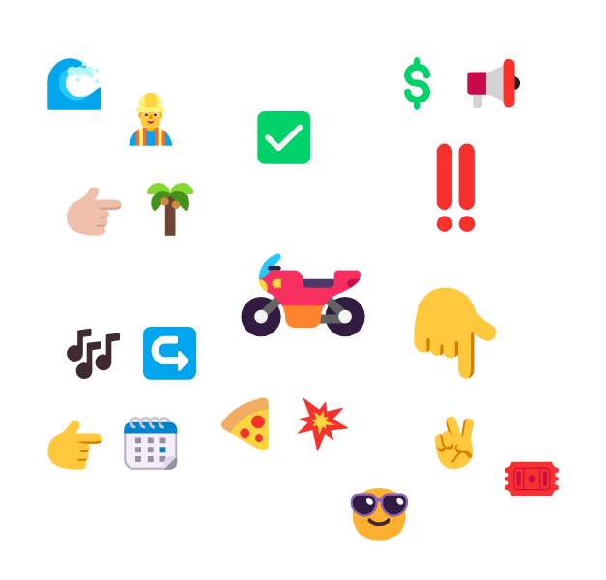
EMOJIS MÁS UTILIZADOS
Investigación realizada por Ideas Frescas

Slide 17
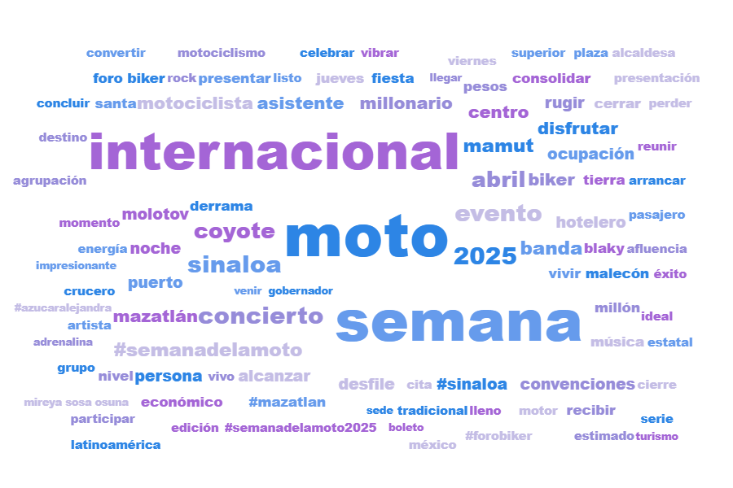
CONTEXTO DE UNA DISCUSIÓN
Investigación realizada por Ideas Frescas

Slide 18
COMENTARIOS
Los eventos musicales y la Semana de la Moto generaron una respuesta positiva en redes sociales.
La ausencia de menciones negativas sugiere una gestión exitosa de los eventos.
El centro está consolidando su posición como venue para eventos importantes, como se evidencia en las menciones [grupoclubdehoteles.mx] que lo destacan como "la mejor organización... para todo tipo de evento".
La combinación de eventos de motociclismo con música en vivo parece haber sido una estrategia exitosa para atraer público y generar engagement positivo en redes sociales.
El Centro de Convenciones no cuenta con un posicionamiento sólido como marca en redes sociales. Su presencia es limitada y poco reconocida, lo que evidencia la necesidad de una estrategia clara de visibilidad y fortalecimiento de identidad institucional.

Slide 19
GLOSARIO
AVE (Advertising Value Equivalent): Valor estimado de la exposición de la marca en medios digitales, calculado como si fuera una inversión en publicidad. (lo que se tendría que invertir en medios digitales para obtener las menciones, alcance y popularidad del tema “Mazatlán” que se muestra en el reporte)
Score de Influencers: puntaje que mide la capacidad de un perfil en redes sociales para influir en su audiencia, basado en alcance e interacción.
Nivel de Influencia: potencial de una fuente (red social, blog, etc.) para impactar a su audiencia, evaluado por alcance y engagement.
Autoridad de la Fuente: Grado de confianza y reputación de la fuente que hace la mención, basado en su historia de publicaciones y seguidores.
Alcance: número de cuentas a las que se mostró.

Slide 20
GLOSARIO
Alcance no social: número estimado de personas que ven una mención fuera de redes sociales (ej. blogs, foros, sitios web).
Puntuación de presencia: indicador de visibilidad de la marca, calculado según el volumen y frecuencia de menciones en un período determinado.
Emociones: sentimiento asociado a la mención, clasificado en:
Positivas: muestran apoyo o satisfacción hacia la marca.
Negativas: expresan quejas o insatisfacción con la marca.
Neutrales: comentarios informativos o imparciales, sin emoción clara.
Presence Score: es más se menciona, más alto es el puntaje.
Contenidos generados: Son las publicaciones originales sobre una marca, como un post, artículo o noticia.
Menciones: son todas las veces que esas publicaciones originales se comparten, comentan o enlazan en otros lugares.

Slide 21

Ayudamos
a que crezcas
más rentable...
669.1360900
nando@ideasfrescas.com.mx
www.ideasfrescas.com.mx
@ideasfrescas
Una cita a ciegas...

